Slide 1
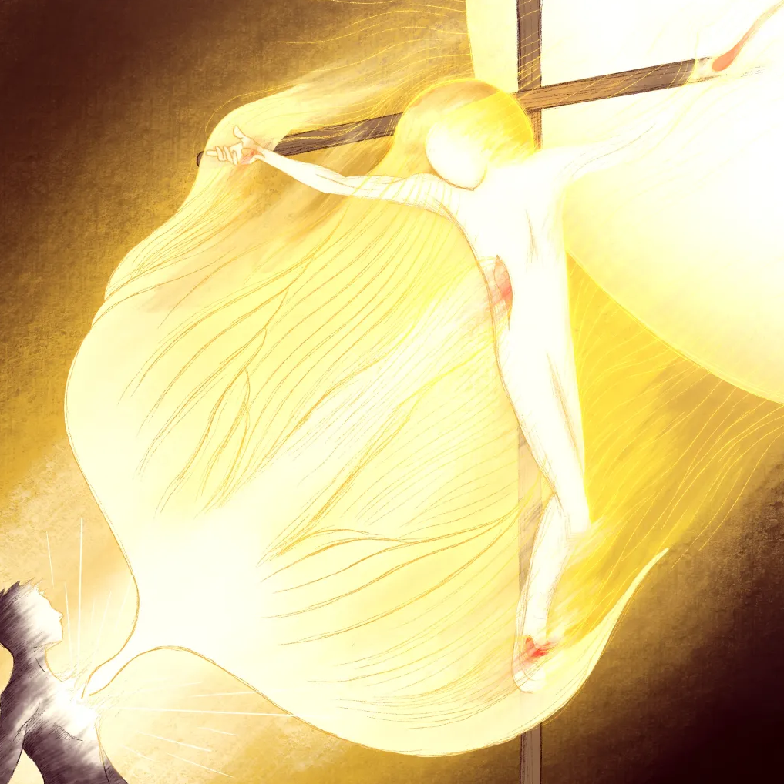
Dary Ducha pre teba

Slide 2
Príď, pravé Svetlo. Príď, večný Život.
Príď, skryté Tajomstvo. Príď, bezmenný Poklad.
Príď, nevýslovná skutočnosť. Príď, Ty, ktorý unikáš ľudskému chápaniu.
Príď, nekončiaca Radosť. Príď, Svetlo bez tieňov.
Príď, Nádej všetkých spasených.
Príď, Vzkriesenie mŕtvych. Príď, môj Dych a môj Život.
Príď, Potešenie mojej duše. Príď, moja Radosť a moja Sláva,
moja neutíchajúca Rozkoš, žiariaci Šat, spaľujúci démonov,
Očistenie,
ktoré ma obmýva svätými a nepoškvrnenými slzami.
Ostaň, Zvrchovaný, nenechávaj ma samého:
Až prídu nepriatelia, ktorí sa stále snažia pohltiť moju dušu,
nech nájdu Teba, prebývajúceho v nej a nech hneď utečú, aby proti mne nič nezmohli,
lebo uvidia Teba,
najsilnejšieho zo všetkých,
prebývať v dome mojej úbohej duše.
Notes:
Môžeme sa na úvod pomodliť jednu starovekú krásnu modlitbu k Duchu Svätému tak ako na konci minulého stretnutia - modlitba sv. Simeona Nového teológa

Slide 3
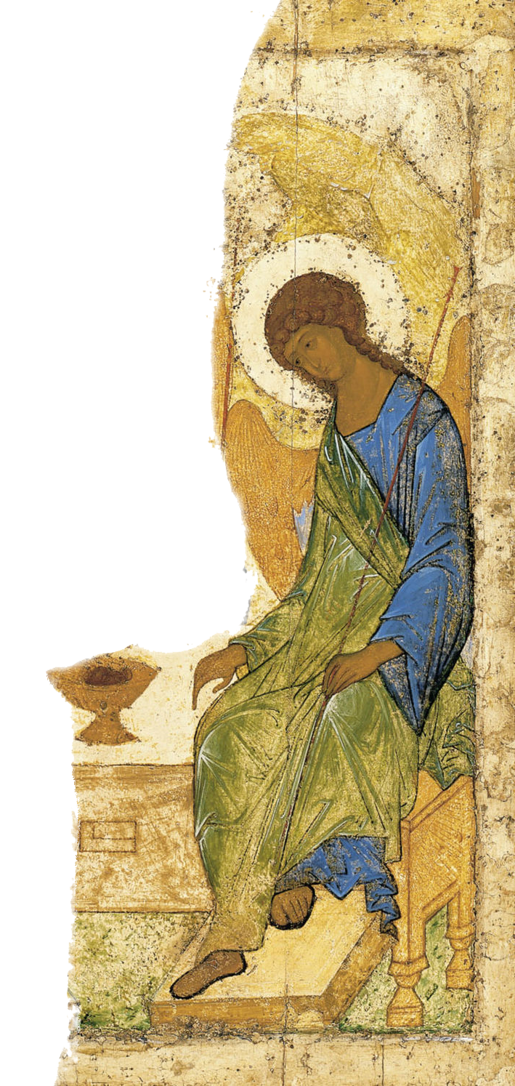
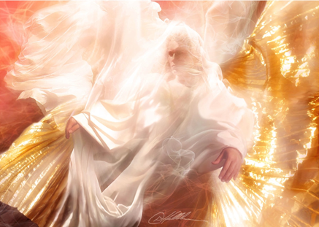
Osoba – identita, vôľa, moc - vzťah
Notes:
Na minulom stretnutí sme hovorili, že Duch Svätý je v prvom rade osoba – osoba túžiaca po vzťahu s nami. Sviatosť birmovania nám pomáha prehĺbiť s ním svoj vzťah, náš duch sa hlboko spája s Ježišovým Duchom. Zvykli sme si na to, že v deň tejto slávnosti nám naši príbuzní dávajú darčeky, aby sme si tento deň lepšie zapamätali. Aj Duch Svätý má pre nás pripravené svoje dary, skvelé dary, výnimočné a jedinečné. Potrebujeme o nich vedieť viac, aby sa naša pozornosť nezamerala len na dary od našich príbuzných.

Slide 4
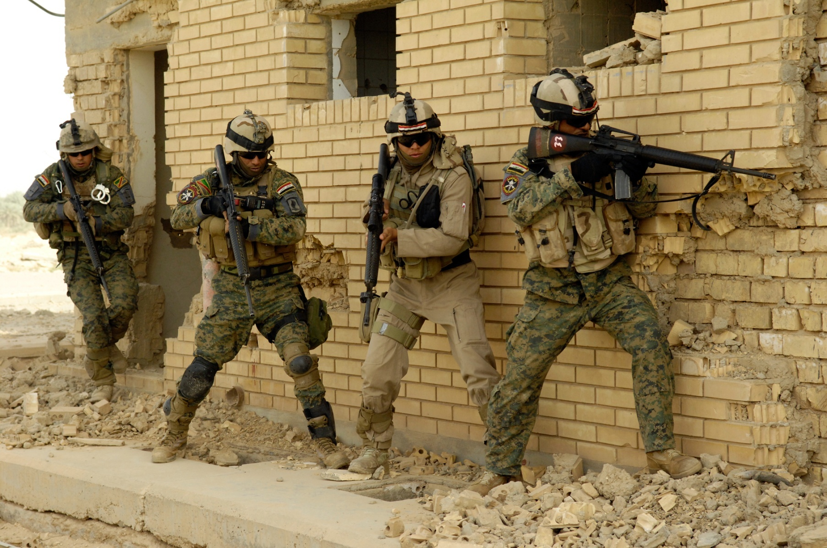
Na čo potrebujeme Ducha Svätého a jeho dary???
Notes:
Predstavte si, že ste príslušník elitnej vojenskej skupiny, na ktorú zo všetkých strán útočí nepriateľ. Od svojho veliteľa ste dostali príkaz vrátiť sa na základňu do bezpečia. Avšak, čaká na vás cesta plná predierania sa cez paľbu a nástrahy nepriateľa. Potrebujete účinný obranný systém a zároveň útočné zbrane. Ak ich nemáte, môžete sa iba vzdať nepriateľovi a s rukami nad hlavou vyjsť z úkrytu. Každý dobrý veliteľ vie, že svojich vojakov nemôže pustiť do boja bez potrebnej vojenskej podpory. Bola by to istá smrť. My sa tiež nachádzame vo vojnovom stave, v boji, kde nepriateľovi ide len o jedno – o naše srdce. Vie, že ak ho získa, získal všetko a my prehráme. Duch Svätý je však ten, kto nás v tomto boji chráni a podporuje, dáva nám svoju výzbroj, svoje dary, aby sme v tomto boji nielen zvíťazili, ale aj zachránili ďalších, ktorých po ceste stretneme.

Slide 5
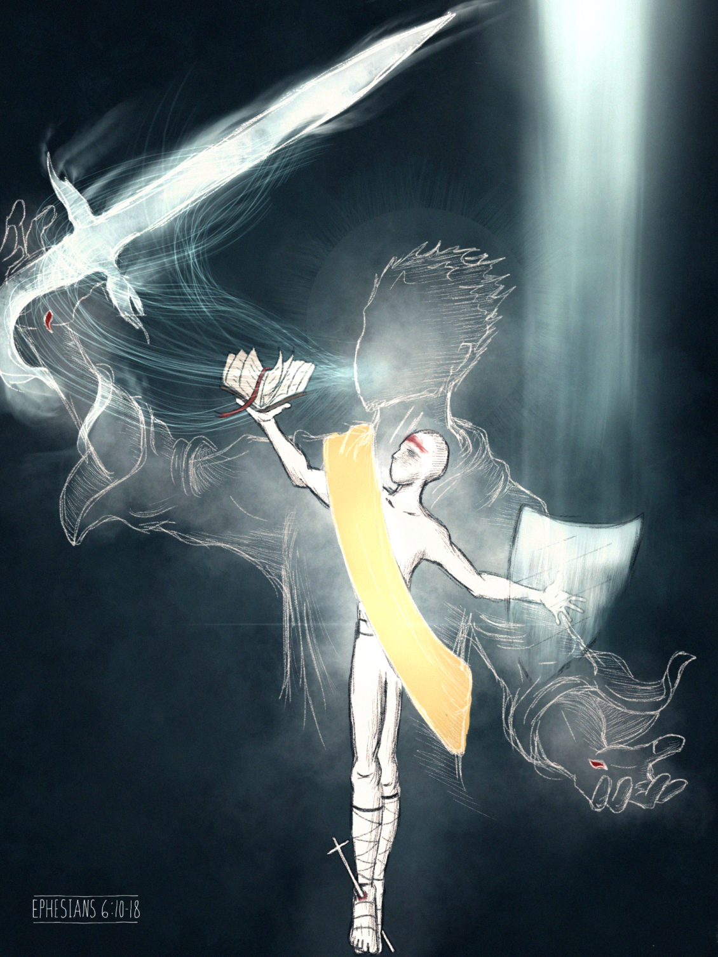
O aké dary ide a čo je dobré
o nich vedieť
„Lebo nás nečaká zápas s krvou a telom, ale s kniežatstvami a mocnosťami, s vládcami tohto temného sveta, so zloduchmi v nebeských sférach.“
(Ef 6, 10 -12)
„Žijeme, pravda, v tele, ale nebojujeme podľa tela,
lebo zbrane nášho boja nie sú telesné, ale majú od Boha silu boriť hradby.“
(2Kor 10, 3-4)
Notes:
Náš Boh je štedrý Darca. Svoje dary dáva plným priehrštím tým, ktorí ho prosia. Dáva ich zadarmo, dáva ich z lásky. Jeho dary sú prvotriednej kvality, nik iní nimi nedisponuje a nič sa im nevyrovná. Sú jedinečné a vzácne, tak ako ty. Pozrime sa na ne trochu bližšie:
V jednoduchosti by sme dary Ducha mohli rozdeliť na:
Dary – ide tu predovšetkým o sedem darov, ktoré nachádzame v Knihe proroka Izaiáša (Iz 11, 2): Dar múdrosti, rozumu, rady, sily, poznania, nábožnosti, bázne pred Bohom – tieto dary nám slúžia predovšetkým pre naše posvätenie, náš osobný rast a rozvoj;
Charizmy – sú to zvláštne, nadprirodzené dary Božej milosti (1 Kor 12, 7 – 11) – nachádzame ich v živote mnohých svätcov, ale aj obyčajných veriacich a sú to dary, ktoré slúžia na všeobecný úžitok - kto ich dostane, slúži nimi v Cirkvi druhým;
Ovocie – mohli by sme povedať, že je to výsledné dobro, ktoré vzniká vďaka využívaniu predošlých darov. Sv. Pavol hovorí o ovocí Ducha, ktorým je láska, radosť, pokoj, zhovievavosť, láskavosť, dobrota, vernosť, miernosť, zdržanlivosť (Gal 5, 22 – 23). Všetky dary dostávame na to a majú smerovať k tomu, aby prinášali ovocie Ducha. Dary sú prostriedky, ovocie je výsledok.
Teraz si povieme, na čo ich potrebujeme:
Aby sme mali silu nasledovať Ježiša a odvahu vydávať svedectvo – „...ale keď zostúpi na vás Svätý Duch, dostanete silu a budete mi svedkami...“ (Sk 1, 8);
Aby sme žili vo vedomí identity Božích synov a dcér – „ABBA, Otec“ (Rim 8, 15)
Aby sme mali spoločenstvo s Bohom - “A Duch i nevesta volajú: "Príď“ (Zjv, 22, 17)
Aby sme ohlasovali evanjelium a prinášali ovocie Ducha, ktoré ostane (Jn 15, 16)
Aby sme boli šťastní, žili v pravde, slobode a aby sme mali život (Jn 10, 10) Nezabudnime, že tým najväčším darom je sám Darca – Duch Svätý – ktorý sa nám dáva a napĺňa nás.

Slide 6
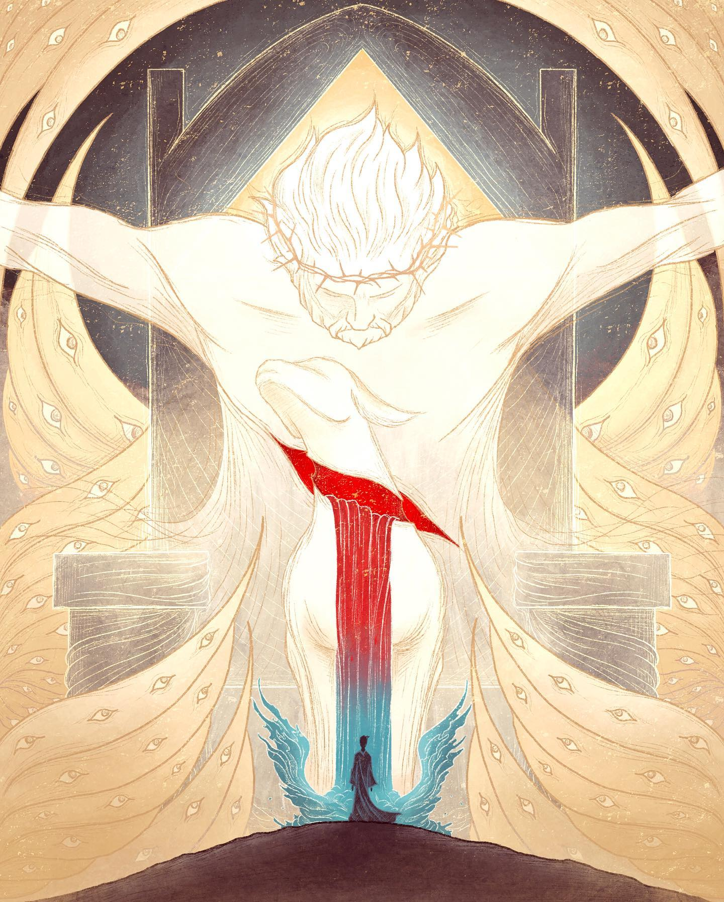
Ako
sa pripraviť na prijatie Ducha
Notes:
Príprava na sviatosť birmovania je dôležitý proces. Je to čas, v ktorom sa pripravuješ nielen na ohromnú slávnosť, ale je to tiež čas tvojej osobnej a duchovnej formácie. Kňaz alebo katechéta vo vašej farnosti ťa určite oboznámia so všetkým, čo bude treba. Ak chceš, tu je zopár impulzov, ktoré ti počas prípravy môžu byť veľmi osožné. Tieto impulzy vychádzajú priamo z Ježišových slov, ktoré nám apoštol Ján zaznačil vo svojom evanjeliu, tak si ich prečítajme:

Slide 7
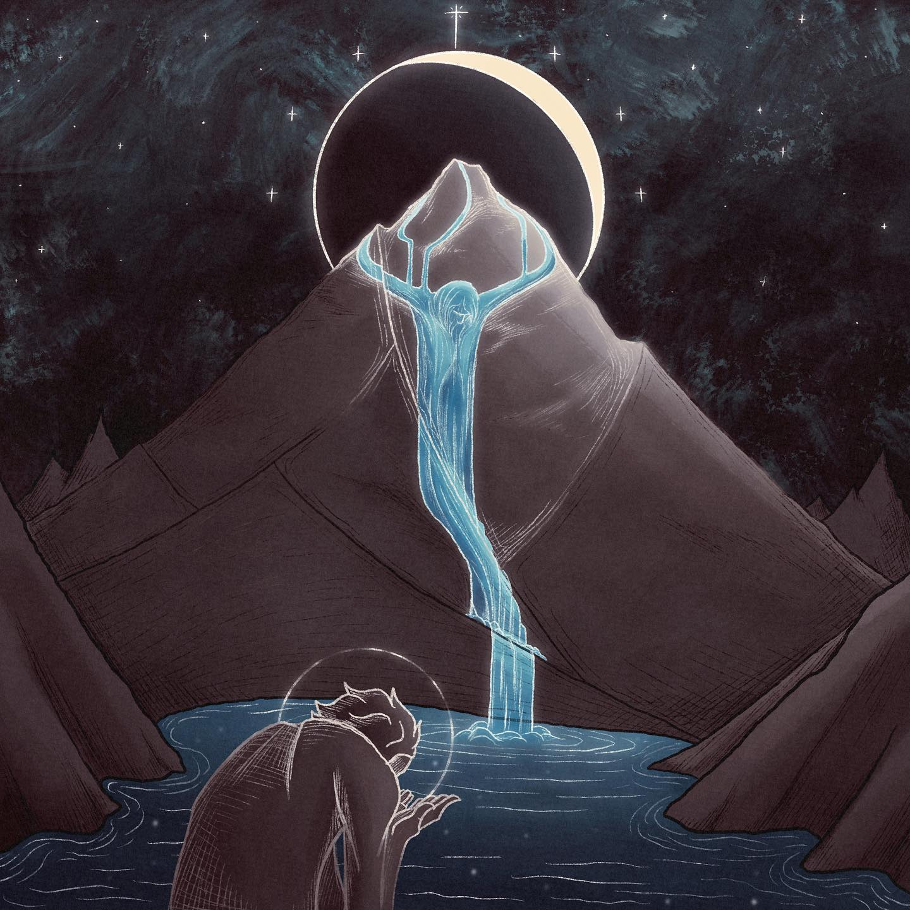
„Ak je niekto smädný a verí vo mňa, nech príde ku mne a nech pije. Ako hovorí Písmo, z jeho vnútra potečú prúdy živej vody.“ (Jn 7, 37 - 38)
Ak je
niekto
smädný...
Notes:
„V posledný veľký deň sviatkov Ježiš vstal a zvolal: Ak je niekto smädný a verí vo mňa, nech príde ku mne a nech pije“ (Jn 7, 37). Prvý impulz je o tvojom smäde, o tvojej túžbe. Často sa stáva, že po niečom túžime, ale po čase naša túžba vyprchá, zmierime sa s tým, že to, čo sme chceli, je pre nás nedosiahnuteľné. Možno to bol aj prípad človeka pri betsatskom rybníku, ktorý bol chorý 38 rokov. Sedel a čakal tam, aby sa v istom momente ponoril do zvírenej vody, ktorá mala liečivé účinky. Avšak vždy ho tam predišiel niekto iný. 38 rokov tam ležal a čakal. A možno už aj zabudol, čo vlastne chcel. Zrazu prichádza Ježiš a kladie mu otázku: „Chceš ozdravieť?“ (Jn 5, 6). Prečo sa ho Ježiš pýta na tak samozrejmú vec? Pretože mu pripomína jeho dávnu túžbu, túžbu ozdravieť. A pýta sa aj teba, aká je tvoja túžba, tvoj smäd. Máš ho v sebe stále alebo si už zabudol?
V prvom rade teda v sebe potrebuješ oživiť túžbu po Ježišovi.

Slide 8
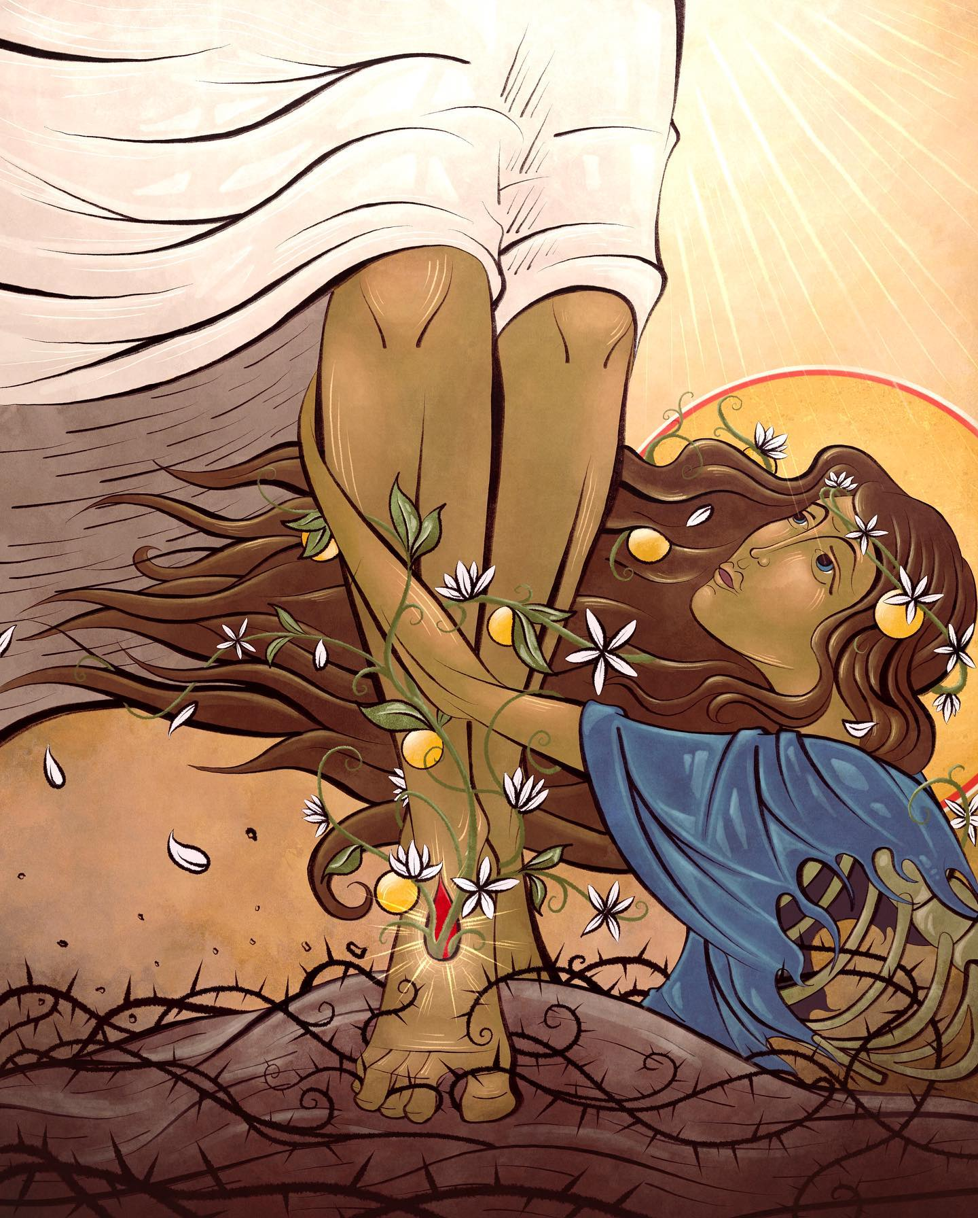
...a verí vo mňa...
„Aby v Kristovi Ježišovi prešlo Abrahámovo požehnanie na pohanov, aby skrze vieru dostali prisľúbeného Ducha.“
( Gal 3,14)
Notes:
Druhým impulzom je viera. Nie hocijaká viera, ale viera v Ježiša. Je to viera v neho ako Pána a Spasiteľa tvojho života, ako v živého a jediného Boha, ktorý zomrel a vstal z mŕtvych. Dnešný svet si myslí, že potrebuje dôkazy a argumenty. V skutočnosti však potrebuje tvoje svedectvo o viere v Ježiša.

Slide 9
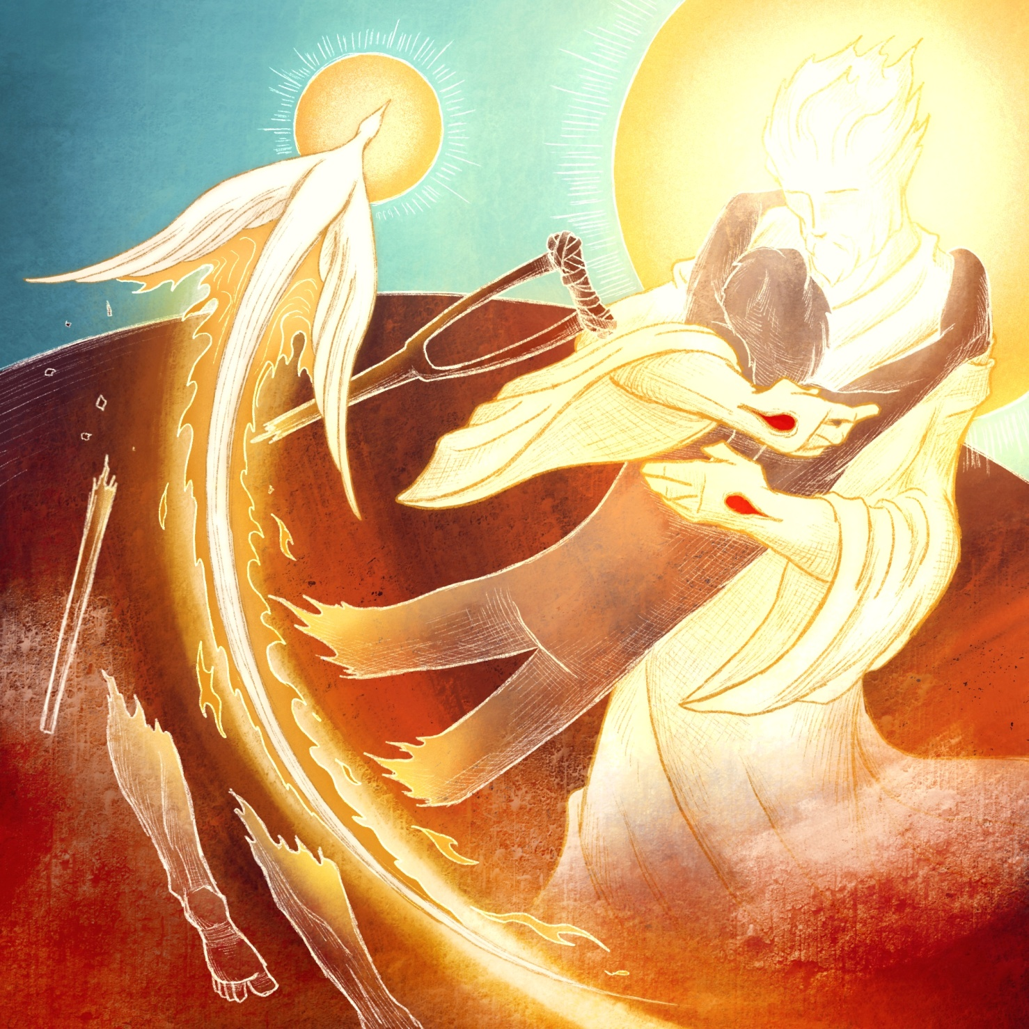
...nech príde ku mne...
„A toho,
kto prichádza
ku mne, neodoženiem.”
(Jn 6, 37)
Notes:
Tretí impulz je o zanechaní všetkého, čo ťa zadržiava, všetkého, čo spútava. Každý hriech, každá nezriadená túžba, každé sebectvo a každé klamstvo je pre teba bremenom. Prekonaj strach, vrhni sa Ježišovi do rúk, povedz mu: Pane , tu som, zachráň ma. Jedine On ťa posilní a dá ti omnoho viac, keď sa vzdáš a zanecháš to, na čo si naviazaný.

Slide 10
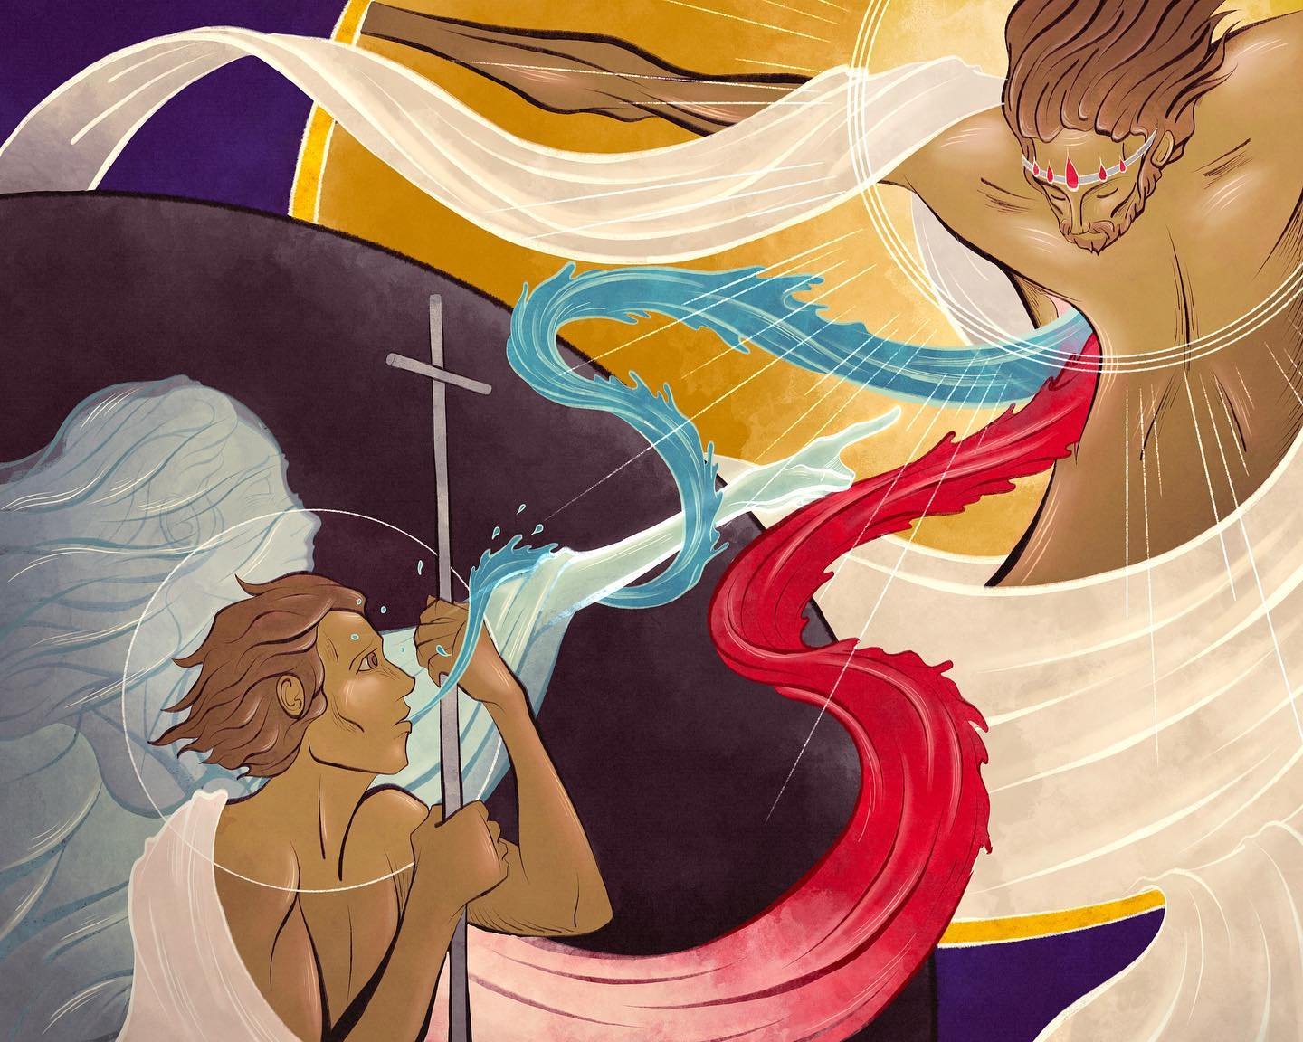
...a nech pije.
Notes:
Napokon štvrtý impulz: Pi z hĺbky Ježišových rán, ktoré krvácali pre teba. V modlitbe pros o túto milosť, Otvor sa jeho Duchu, podvoľ sa Mu, nech v tebe prúdi Jeho živá voda, nech uzdraví tvoj život, nech očistí tvoje túžby. Nech preteká tvojimi ranami a tie sa premenia na prúd milosti pre iných.

Slide 11
Otázky reflexiu (do skupiniek):
Čo všetko si už počul o daroch Ducha Svätého pred touto katechézou?
Máš túžbu po nejakom špeciálnom dare od Ducha Svätého?
Ako by si teraz niekomu vysvetlil, prečo je dôležitý proces prípravy na sviatosť birmovania?
Je niečo, za čo by si chcel dnes Ducha Svätého poprosiť? – môžeme to zahrnúť do záverečnej modlitby.

